Slide 1
설계서
3조

Slide 2
변경 이력
일자 | 버전 | 변경 내역 | 작성자
17.11.05 | 0.0 | 클래스다이어그램 추가 | 조정환
17.11.14 | 0.01 | 시퀀시다이어그램 추가 | 조정환

Slide 3
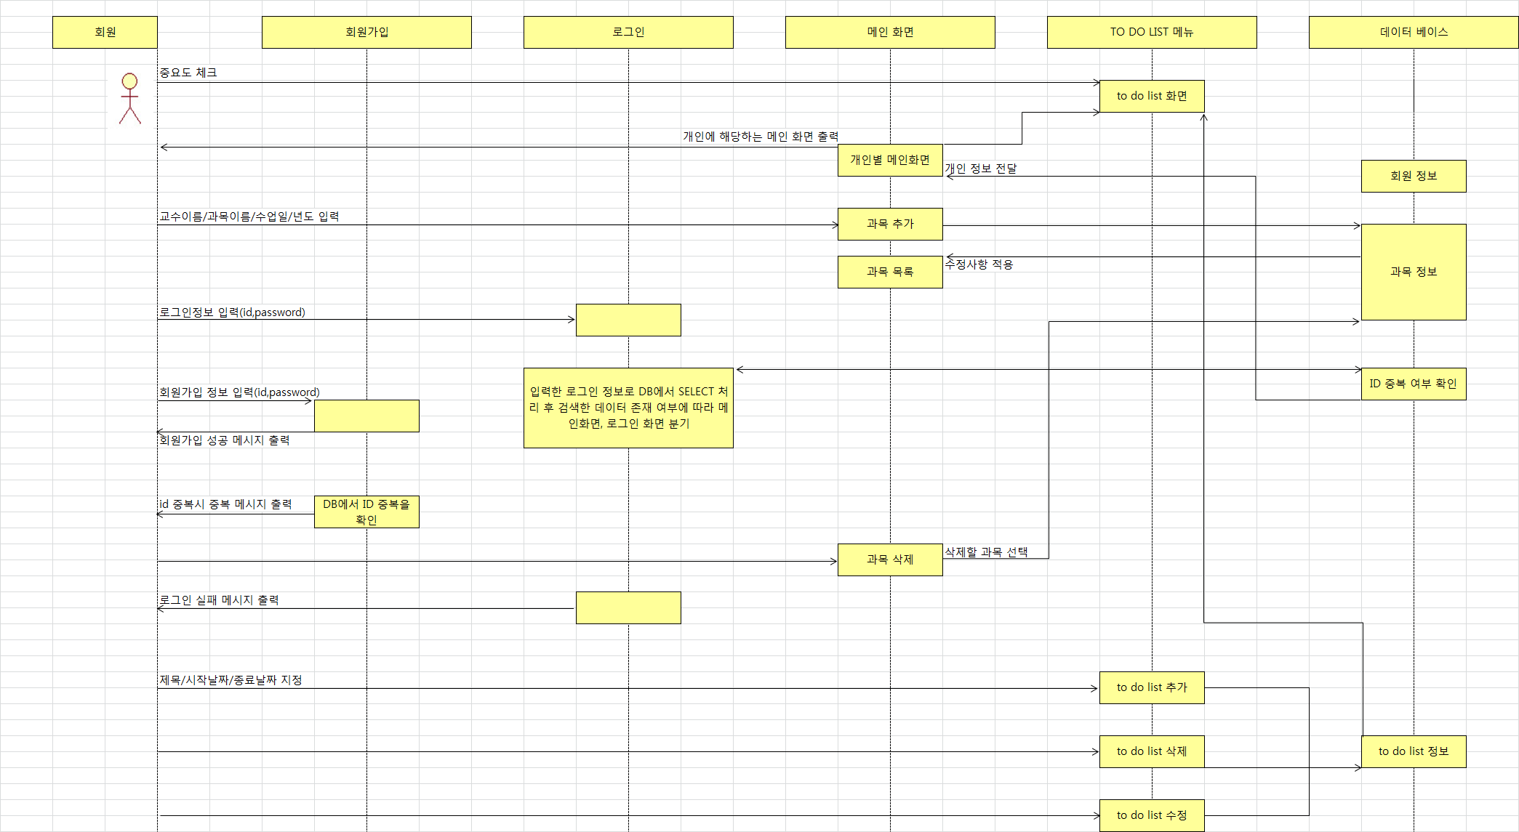
Todo관리프로그램
0.01
< Class Diagram >

Slide 4
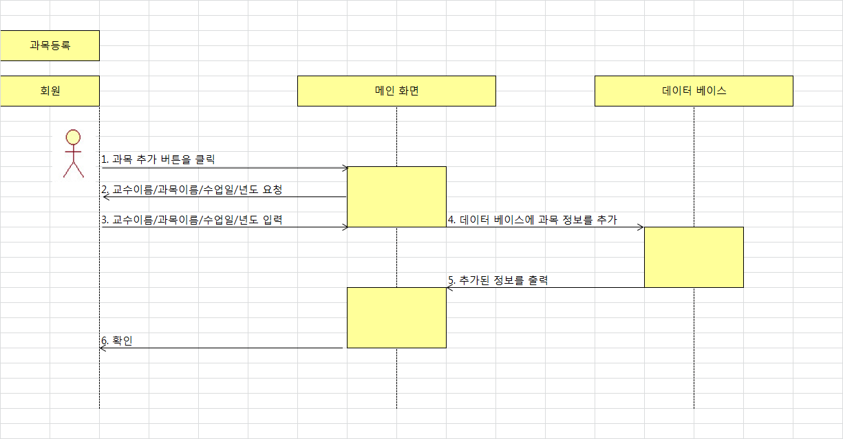
Todo관리프로그램
0.01
< Sequence Diagram – 과목 등록 >

Slide 5
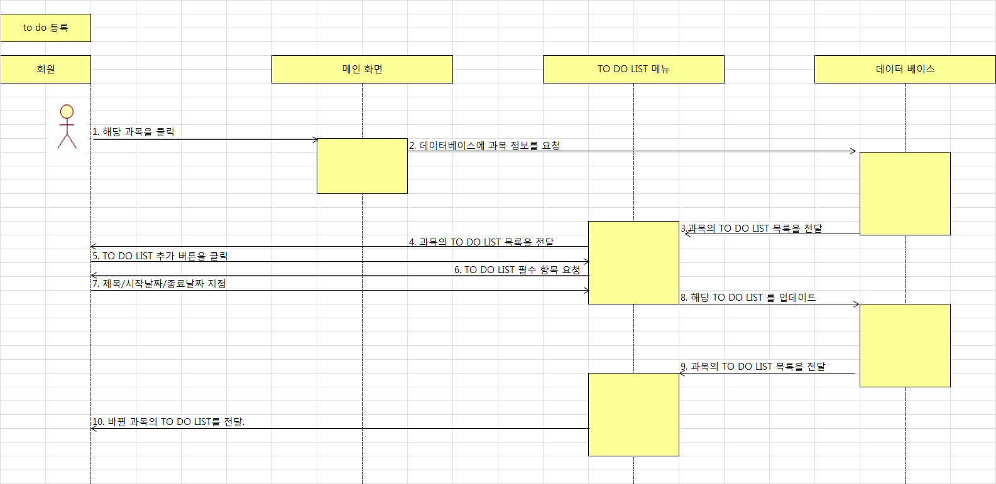
Todo관리프로그램
0.01
< Sequence Diagram – Todo list 등록>

Slide 6
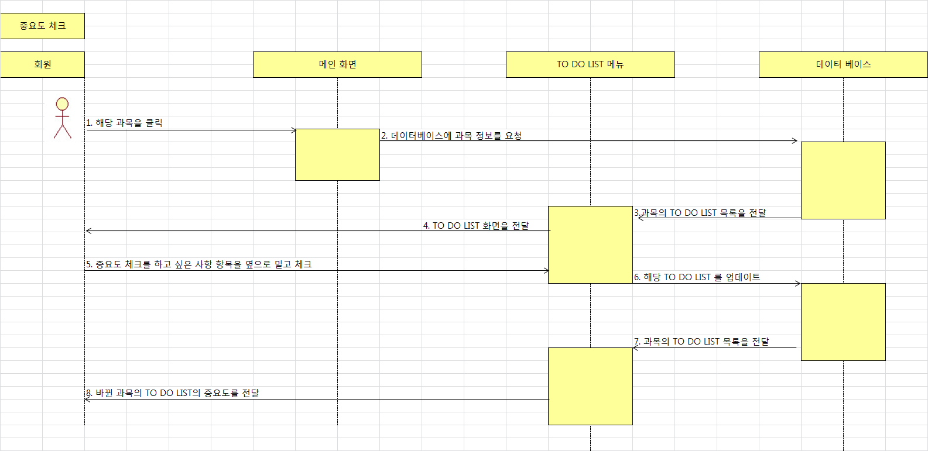
Todo관리프로그램
0.01
< Sequence Diagram – 중요도 체크>

